Slide 2
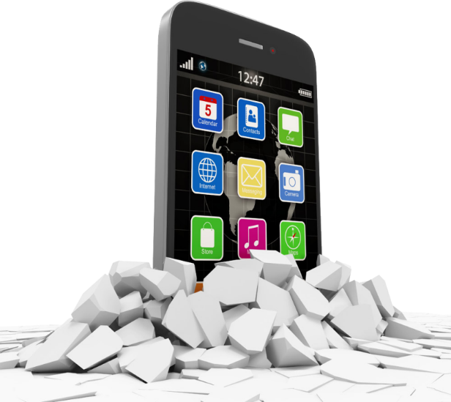
移动通信技术发展史
1.移动通信概念
移动通信是移动用户与固定点用户之间或移动用户之间沟通的一种通信方式。通信双方有一方或两方处于运动中的通信。包括陆、海、空移动通信。采用的频段遍及低频、中频、高频、甚高频和特高频。

Slide 3
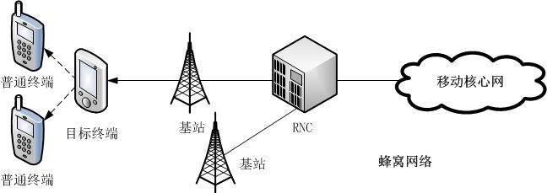
移动通信技术发展史
1.移动通信组成
移动通信系统由移动台、基台、移动交换局组成。
Notes:
若要同某移动台通信，移动交换局通过各基台向全网发出呼叫，被叫台收到后发出应答信号，移动交换局收到应答后分配一个信道给该移动台并从此话路信道中传送一信令使其振铃。

Slide 4
移动通信技术发展史
2.移动通信的特点
移动性
电波传播条件复杂
噪声和干扰严重
系统和网络结构复杂
要求频带利用率高、
设备性能好

Slide 5
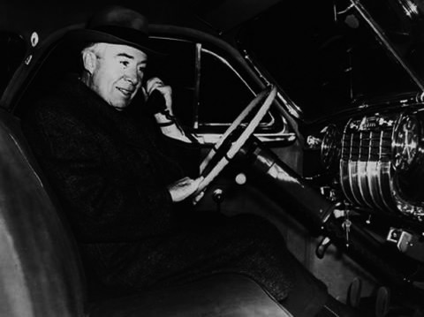
移动通信技术发展史
2.移动通信的发展历程
现代移动通信技术的发展始于上世纪20年代，大致经历了五个发展阶段。35年前，谁也无法想象有一天每个人身上都有一部电话，被连接到这个世界。
第一阶段从上世纪20年代至40年代，为早期发展阶段。
1946年10月贝尔电话公司启动车载无线电话服务
Notes:
在这期间，首先在短波几个频段上开发出专用移动通信系统，其代表是美国底特律市警察使用的车载无线电系统。该系统工作频率为2MHz，到40年代提高到30～40MHz，可以认为这个阶段是现代移动通信的起步阶段，特点是专用系统开发，工作频率较低。

Slide 6
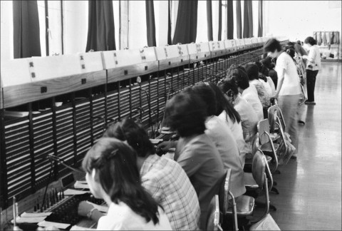
移动通信技术发展史
2.移动通信的发展历程
第二阶段从上世纪40年代中期至60年代初期。
在此期间内，公用移动通信业务开始问世。
这一阶段的特点是从专用移动网向公用移动网过渡，接续方式为人工，网的容量较小。
人工交换台
Notes:
1946年，根据美国联邦通信委员会（FCC）的计划，贝尔系统在圣路易斯城建立了世界上第一个公用汽车电话网，称为“城市系统”。当时使用三个频道，间隔为120kHz，通信方式为单工，随后，西德（1950年）、 法国（1956年）、英国（1959年）等国相继研制了公用移动电话系统。美国贝尔实验室完成了人工交换系统的接续问题。

Slide 7
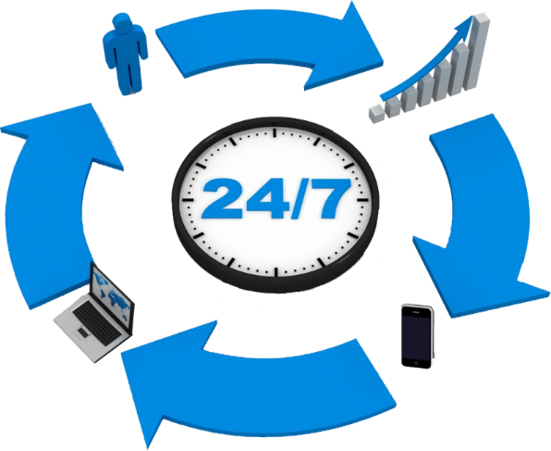
移动通信技术发展史
2.移动通信的发展历程
第三阶段从上世纪60年代中期至70年代中期。
这一阶段是移动通信系统改进与完善的阶段，其特点是采用大区制、中小容量，使用450MHz频段，实现了自动选频与自动连接。
Notes:
在此期间，美国推出了改进型移动电话系统（IMTS），使用150MHz和450MHz频段，采用大区制、中小容量，实现了无线频道自动选择并能够自动连接到公用电话网。德国也推出了具有相同技术水准的B网。

Slide 8
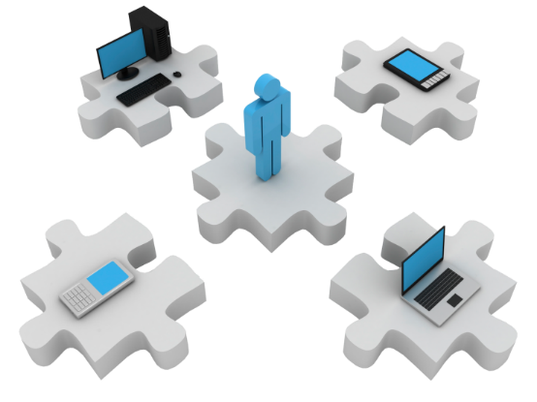
移动通信技术发展史
2.移动通信的发展历程
第四阶段从上世纪70年代中期至80年代中期。这是移动通信蓬勃发展时期。
1G（第一代移动通讯技术）
1978年底，美国贝尔试验室研制成功先进的移动电话系统（AMPS）

Slide 9
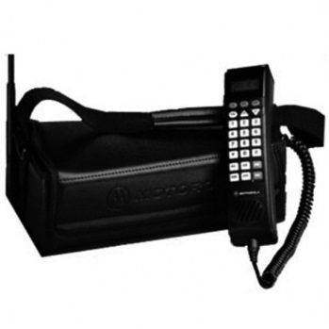
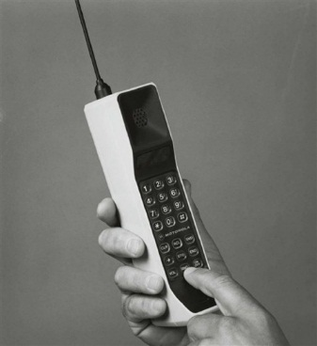
移动通信技术发展史
2.移动通信的发展历程
第一代移动电话
世界上第一台手机摩托罗拉DynaTAC 8000X，重2磅，通话时间半小时，销售价格为3,995美元，是名副其实的最贵重的砖头。

Slide 10
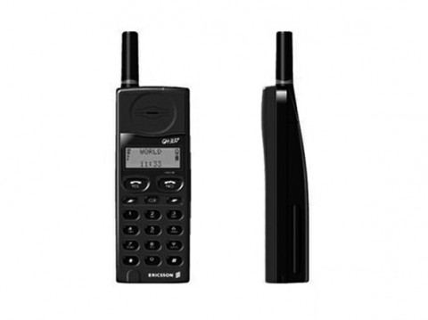
移动通信技术发展史
2.移动通信的发展历程
第五阶段从上世纪80年代中期开始。这是数码移动通信系统发展和成熟时期。该阶段可以再分为2G、2.5G、3G、4G、5G等。
经典的2G手机

Slide 11
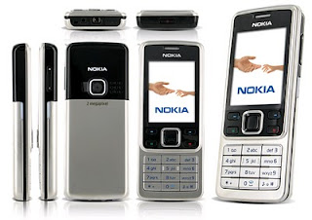
移动通信技术发展史
2.移动通信的发展历程
2.5G是从2G迈向3G的衔接性技术，由于3G是个相当浩大的工程，2.5G手机牵扯的层面多且复杂，要从2G迈向3G不可能一下就衔接得上，因此出现了介于2G和3G之间的2.5G。
较2G服务，2.5G无线技术可以提供更高的速率和更多的功能。
传统的2.5G手机

Slide 12
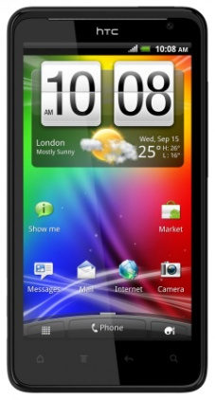
移动通信技术发展史
2.移动通信的发展历程
3G是指支持高速数据传输的第三代移动通信技术。与以模拟技术为代表的第一代和第二代移动通信技术相比，3G将有更宽的带宽，其传输速度最低为384K，最高为2M，带宽可达5MHz以上。
3G智能手机

Slide 13
移动通信技术发展史
2.移动通信的发展历程
不仅能传输话音，还能传输数据，从而提供快捷、方便的无线应用，如无线接入互联网。能够实现高速数据传输和宽带多媒体服务是第三代移动通信的另一个主要特点。目前3G存在四种标准：
CDMA2000，WCDMA，
TD-SCDMA，WiMAX。

Slide 14
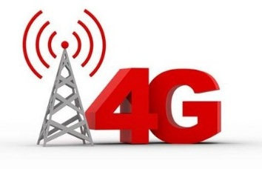
移动通信技术发展史
2.移动通信的发展历程
4G是第四代移动通信及其技术的简称，是集3G与WLAN于一体并能够传输高质量视频图像以及图像传输质量与高清晰度电视不相上下的技术产品。

Slide 15
移动通信技术发展史
4G移动系统网络结构可分为三层：
01
02
03
物理网络层
中间环境层
应用网络层

Slide 16
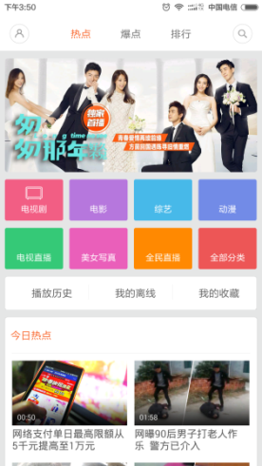
移动通信技术发展史
4G移动通信技术的应用
4G移动通信技术由于其具有传输速度快、移动范围广、融合业务多等特点，可以应用于以下几个方面：
播放高清视频
各种应用软件
电子图书馆
移动视频会议
各种线上服务

Slide 17
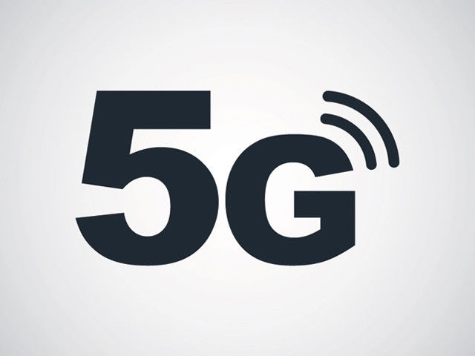
移动通信技术发展史
2.移动通信的发展历程
5G网络是第五代移动通信网络，其峰值理论传输速度可达每秒数十Gb，比4G网络的传输速度快数百倍。举例来说，整部超高画质电影可在1秒之内下载完成。
随着5G技术的诞生，用智能终端分享3D电影、游戏以及超高画质（UHD）节目的时代正向我们走来。

Slide 18
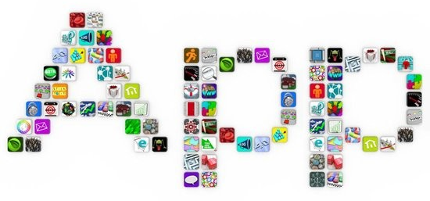
移动智能终端及APP认知

Slide 19
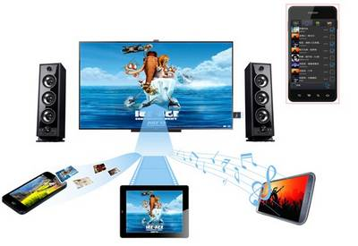
移动智能终端及APP认知
1、移动智能终端
移动智能终端是指可以移动使用的智能计算机设备，其拥有接入互联网的能力，通常搭载各种操作系统，可根据用户需求定制化各种功能。

Slide 20
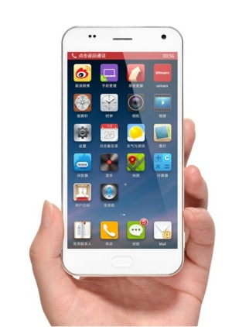
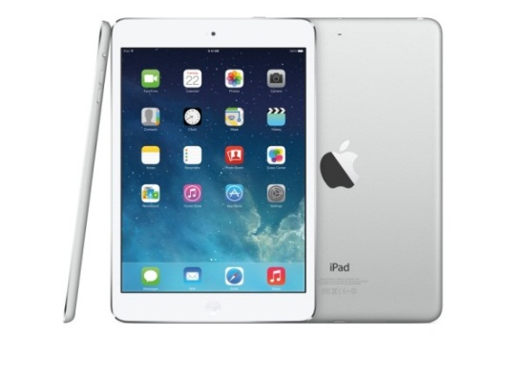
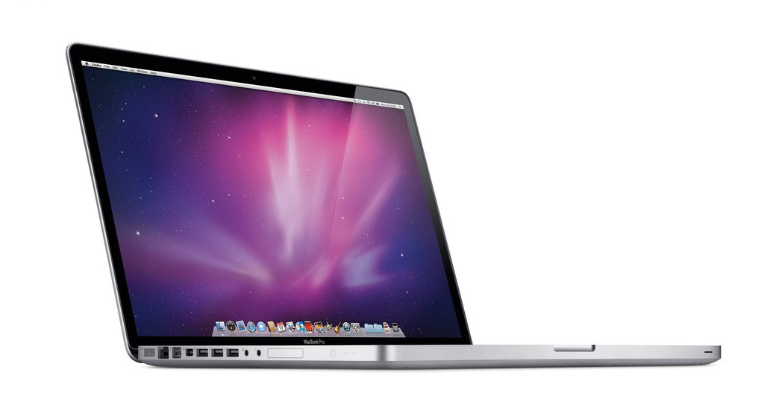
移动智能终端及APP认知
2、移动智能终端的分类
智能手机
平板电脑
笔记本电脑

Slide 21
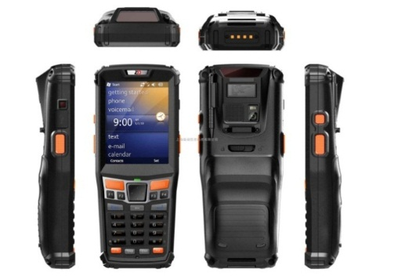
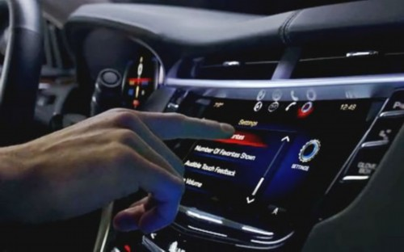
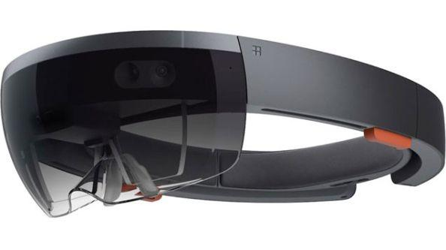
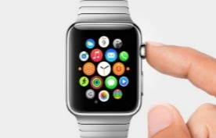
移动智能终端及APP认知
2、移动智能终端的分类
PDA智能终端
车载智能终端
可穿戴设备

Slide 22
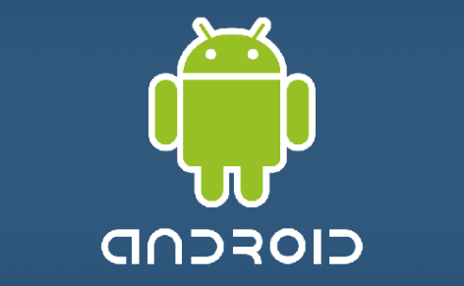
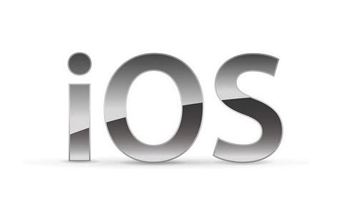
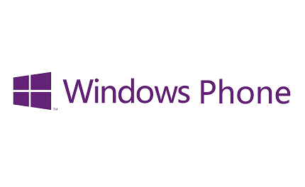
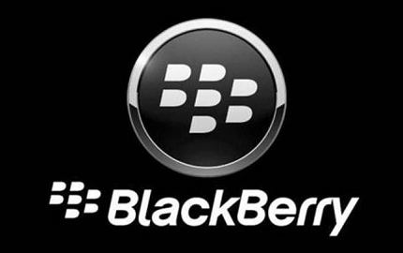
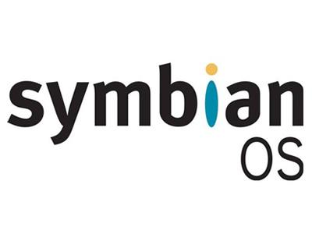
移动智能终端及APP认知
3、智能手机操作系统

Slide 23
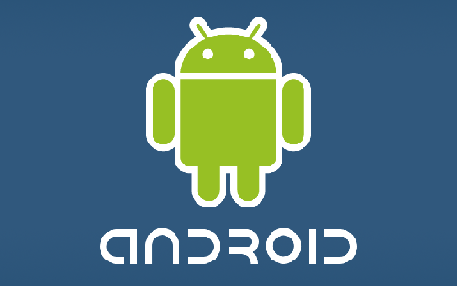
移动智能终端及APP认知
智能手机操作系统之当今潮流——Android（安卓）
Android一词的本义指“机器人”。 Android是一种基于Linux的自由及开放源代码的操作系统。主要使用于移动设备，如智能手机和平板电脑，由Google（谷歌）公司和开放手机联盟领导及开发。尚未有统一中文名称，中国大陆地区较多人使用“安卓”。Android操作系统最初由Andy Rubin开发，主要支持手机。

Slide 24
移动智能终端及APP认知
智能手机操作系统之高贵华丽——iOS
iOS系统的中文名称是：苹果移动设备操作系统。 Cisco的网际操作系统（iOS）是一个为网际互连优化的操作系统--类似一个局域操作系统（NOS）。简而言之，它是一个与硬件分离的软件体系结构，随网络技术的不断发展，可动态地升级以适应不断变化的技术（硬件和软件）。iOS可以被视作一个网际互连中枢。一个高度智能的管理员，负责管理、控制复杂的分布式网络资源。iPhone是Apple出的封闭手机系统,iPhone相对要稳定，不开放源代码的，扩展相对不足，移植性很好。

Slide 25
移动智能终端及APP认知
智能手机操作系统之全新面貌——Windows Phone
Windows Phone(简称为WP)是微软于2010年10月21日正式发布的一款手机操作系统，基于Windows CE内核，采用了一种称为Metro的用户界面(UI)，并将微软旗下的Xbox Live游戏、Xbox Music音乐与独特的视频体验集成至手机中。2011年2月，诺基亚与微软达成全球战略同盟并深度合作共同研发该系统。
全新的Windows手机把网络、个人电脑和手机的优势集于一身，让人们可以随时随地享受到想要的体验。

Slide 26
移动智能终端及APP认知
智能手机操作系统之高端商务——Blackberry OS(黑莓)
Blackberry OS黑莓系统，是加拿大Research In Motion（简称RIM）公司推出的一款无线手持邮件解决终端设备的操作系统，由RIM自主开发。Blackberry系统的加密性能更强，更安全。黑莓针对高级白领和企业人士。企业只要装一个移动网关，一个软件系统，用手机的平台实现无缝链接，无论何时何地，员工都可以用手机进行办公。仅次于Google操作系统Android、苹果公司操作系统iOS和微软公司windows phone操作系统，成为全球第四大智慧型手机操作系统。

Slide 27
移动智能终端及APP认知
智能手机操作系统已被雪藏——Symbian(塞班)
Symbian系统是塞班公司为手机而设计的操作系统。2008年12月2日，塞班公司被诺基亚收购。2011年12月21日，诺基亚官方宣布放弃塞班（Symbian）品牌。Symbian是一个实时性、多任务的纯32位操作系统，具有功耗低、内存占用少等特点，在有限的内存和运存情况下，非常适合手机等移动设备使用。由于缺乏新技术支持，塞班的市场份额日益萎缩。 2014年1月1日，诺基亚正式停止了Nokia Store应用商店内对塞班应用的更新，也禁止开发人员发布新应用。
Notes:
Symbian作为昔日智能手机的王者，在2005年至2010年曾一度独领风骚，街上大大小小拿的很多都是诺基亚的Symbian手机，对硬件的水平低，操作简单，省电，软件资源多是Symbian系统手机的重要特点。

Slide 28
移动智能终端及APP认知
4、App的概念
APP，即应用程序，英语全称Application，狭义的APP指的是智能手机的第三方应用程序，广义的APP指所有客户端软件，现多指移动应用程序。

Slide 29
移动智能终端及APP认知
5、App的类型
社交 | 出行 | 购物 | 视频
微信、QQ、微博、陌陌、百度贴吧、知乎、探探、YY、 | 高德地图、百度地图、滴滴出行、铁路12306、哈罗出行、纵横航旅 | 手机淘宝、天猫、京东、拼多多、唯品会、蘑菇街、聚美、当当 | 优酷视频、腾讯视频、哔哩哔哩、爱奇艺、抖音、快手、虎牙直播

Slide 30
移动智能终端及APP认知
5、App的类型
音乐 | 阅读 | 教育 | 理财
酷狗音乐、网易云音乐、QQ音乐、荔枝FM、全民K歌、虾米音乐 | 今日头条、腾讯新闻、QQ阅读、书旗小说、起点阅读、腾讯动漫 | i博导、作业帮、驾考宝典、有道翻译官、中国大学MOOC | 支付宝、中国银行、中国建设银行、工商银行，各类银行APP

Slide 31
移动智能终端及APP认知
5、App的类型
摄影 | 旅游 | 工具 | 服务
美图秀秀、美颜相机、B612咔叽、美拍、天天P图 | 去哪儿旅行、携程旅行、飞猪、驴妈妈、华住会 | 墨迹天气、迅雷、 手机助手、应用市场、炫酷桌面 | 大众点评、美团外卖、饿了么、电信营业厅

Slide 32
移动智能终端及APP认知
5、App的类型
办公 | 浏览器 | 安全 | 工具
网易邮箱、有道云笔记、钉钉、Microsoft办公、 WPS、阿里云 | QQ浏览器、360浏览器、搜狗浏览器、UC浏览器 | 360安全卫士、腾讯安全管家、百度手机卫士 | 万年历、万能计算器、手电筒

Slide 33
移动智能终端及APP认知
6、App营销推广方法
APP营销是第三方APP为了能够获得广大用户下载和注册使用量而采用的多种营销活动的总称。App营销推广的方法包括：
应用商店
微博营销
内容营销
视频营销

Slide 34
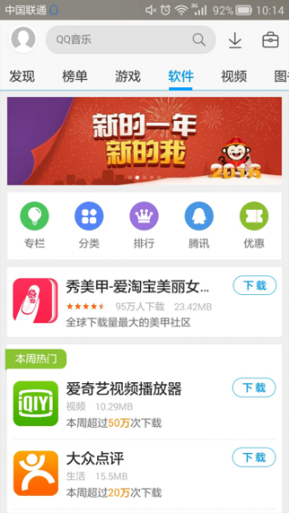
移动智能终端及APP认知
1、应用商店
在国内市场中，主要由硬件开发商商店、网络运营商、独立商店等支撑着。
硬件开发商商店：联想应用商店、智汇云
网络运营商：移动 MM、电信天翼空间、联通沃商店
独立商店：安卓市场、应用宝、豌豆荚、百度应用市场、360应用、安智市场、市场等
独立商店——应用宝

Slide 35
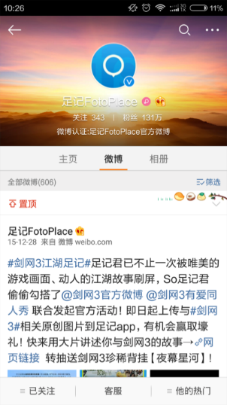
移动智能终端及APP认知
2、微博营销
可以通过微博进行内容营销，这样可以近距离跟海量的用户进行沟通，所以微博营销力还是不容小视。在做微博营销时，要注意留心那些微博上的意见领袖、话题制造者、评测网站之类的帐号，尽量和他们取得联系，充分利用微博平台与用户产生互动，增加用户粘性，让一款APP更受欢迎。
APP微博营销

Slide 36
移动智能终端及APP认知
3、内容营销
主要是通过网络媒介来增加APP的曝光率，这种方式选择网络平台比较重要的，要选择那些具有权威性、有评价应用的移动互联网媒体。当开始推广APP时开发商要有一名公关人员，来营销企业形象。通过新浪科技、腾讯科技、Donews 等这样的平台发布软文，提高用户口碑增加宣传力度。

Slide 37
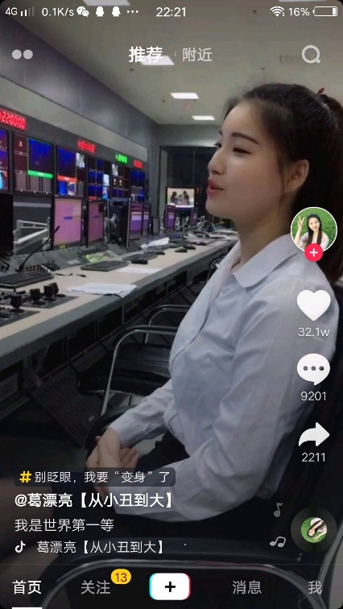
移动智能终端及APP认知
4）视频营销
4、视频营销
在电商行业里，人们能够不间断的看到各类APP在视频网站上投放的广告，而且推广视频能传达的信息是文字和图片无法替代的。

Slide 38
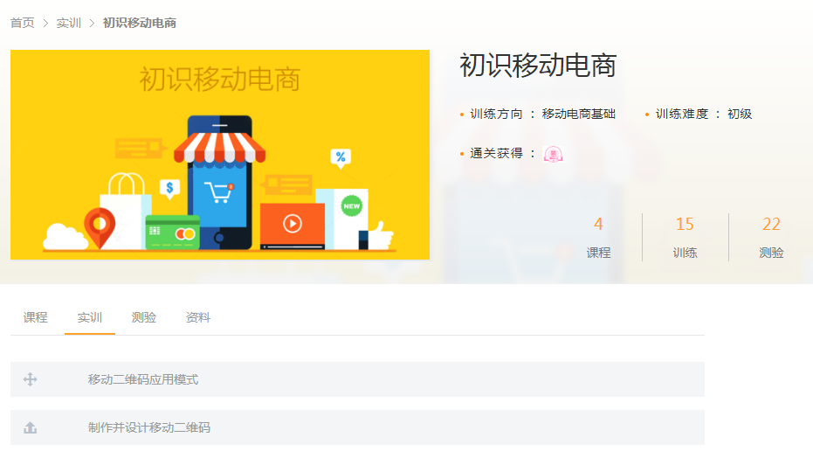
课后实训-更多初、中、高级
统一图片大小
（您可安排学生，通过学生账号可直接使用）
链接：http://www.ibodao.com/User/Train/train/type/task/id/157.html
如任务为上传类。学生提交后需邀请教师进行点评

